Slide 1
Matematinio mąstymo lavinimas pradinėse klasėse
Rimas Norvaiša (VU Matematinio švietimo centras)
Seminaras-diskusija ,,Matematikos mokymo(si) aktualijos“
2024 sausio 17 d

Slide 2
Apie ką šis mano pasisakymas?
Mano nuomonė apie matematikos mokymą(si) pradinėse klasėse.
Atsakau. Tai svarbiausias matematikos mokymo mokykloje etapas.
Kokių tikslų siekti mokant(is) matematikos pradinėse klasėse?
Atsakau. Lavinti matematinį mąstymą.
Kodėl ir kaip tą daryti? Atsakysiu šiuo pasisakymu.

Slide 3
Matematinis mąstymas
Mąstymas yra komunikacija.
Komunikacija gali vykti su savimi arba su kitu žmogumi.
Matematinis mąstymas – komunikacija siekiant įsitikinti arba įtikinti kitą žmogų matematinio teiginio teisingumu.
Matematiniai objektai, skaičiai ir geometrinės figūros, yra ypatingi.
Teiginiais apie mat. objektus yra, pavyzdžiui, atliktų su jais veiksmų rezultatai.
Arba mat. objektų savybės, formuluojami kaip teiginiai.

Slide 4
Samprotavimas ir įrodinėjimas
Samprotavimas – dėsningumų paieška, spėjimas apie dėsningumą, siekimas nustatyti spėjimo teisingumą ar klaidingumą.
Įrodinėjimas yra paskutinė samprotavimo dalis.
Matematikoje samprotavimas ir įrodinėjimas ypatingi dėl matematinių objektų prigimties.
Ypatingumo pavyzdys – tos pačios rūšies objektų būna be galo daug.
Dažnai tenka samprotauti apie be galo daug objektų ir tokiu atveju yra pavojus į tai neatsižvelgti.
Dažniausiai matematinės klaidos daromos ignoruojant begalybę.

Slide 5
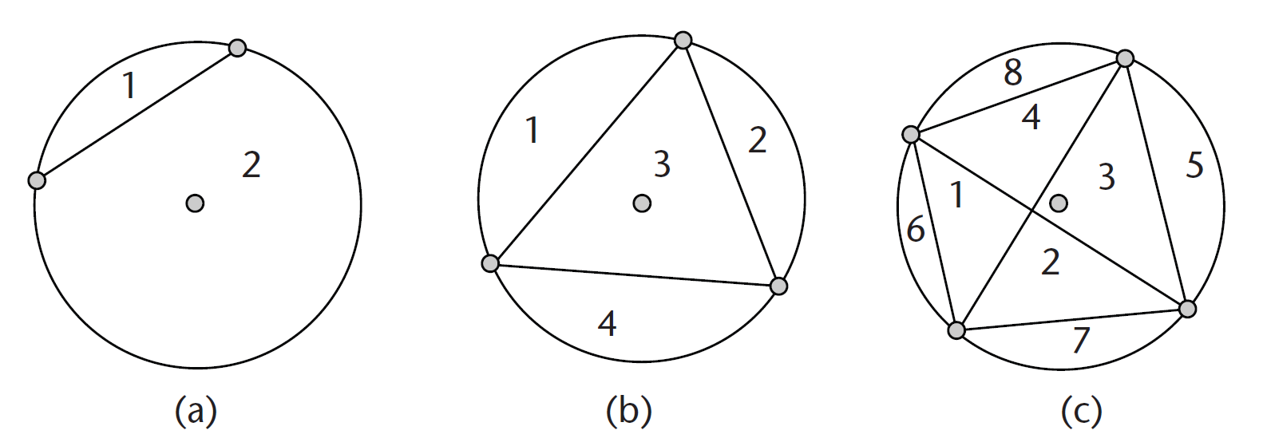
Klaidos pavyzdys

Slide 6
Klaidos pavyzdys
Dabr spėkite į kokį didžiausią sričių skaičių galima padalinti skritulį su penkiais taškais ant jo krašto?
Manote, kad 16? Taip, jūs teisūs. Ir nupiešėte paveikslėlį?
Taip. Ir pasitikrinote? Taip.
Dabar užbaikite sakinį: ,,Jei ant skritulio krašto paimsime n taškų ir sujungsime juos atkarpomis, tai maksimalus sričių skaičius dalijantis skritulį yra ..............

Slide 7
Klaidos pavyzdys
Tikėtina, kad jūsų spėjimas yra 2^{n-1}
Dabar pakartokite tą patį skritulio dalinimo į sritis procesą su šešiais taškais.
Padarykite tai su piešiniu.
Ar gavote 2⁵ = 32 sritis?
Jei gavote, tai piešinys buvo klaidingas.
Su šešiais taškais, didžiausias sričių skaičius yra 31.
Dėsningumas paneigtas.

Slide 8
Kodėl mokykloje verta įrodinėti?
Pirma, tam, kad išvengti (intuicijos) klaidų.
Antra, įmanomas toks įrodinėjimas, kuris paaiškina teiginį.
Ir tuo būdu gilina matematinės sąvokos supratimą.
Iliustracijai pateiksiu pavyzdį įrodinėjimo, kuris paaiškina.
Įrodinėjimas yra esminis ir sudėtingas gebėjimas, todėl lavinamas palaipsniui pradedant pradinėse klasėse.

Slide 9
Siekiant lavinti matematinį mąstymą, pradinės mokyklos klasėse reikėtų sudaryti galimybes samprotauti naudojant mokiniams prieinamas priemones - pažįstamus kontekstus, piešinius, konkrečius objektus.
Tai galima daryti pasiūlant moksleiviams užduotis, kuriose reikia aptikti dėsningumus, formuluoti hipotezes, tikrinti jų teisingumą ar klaidingumą, bendrinti savo teiginius.
Svarbu siekti, kad pats mokinys formuluotų teiginius.

Slide 10
Noriu aptarti užduotį, kuri gali būti naudinga tiek mokytojams, tiek mokiniams.
Matematine prasme ji skirta gilinti žinias temomis atimtis ir sudėtis, lyginiai ir nelyginiai skaičiai.
Šią užduotį toliau vadinsiu ,,Skaičių žiedas“.
Jos šaltinis Kembridžo universiteto svetainė NRICH
https://nrich.maths.org

Slide 11
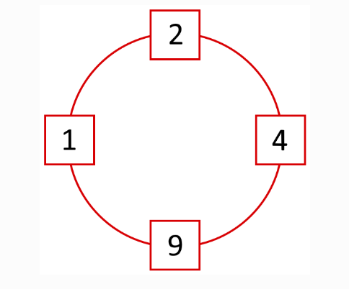
Užduotis ,,Skaičių žiedas“
Užduotis reikalauja iš skaičių rinkinio 1, 2, 3, 4, 5, 6, 7, 8, 9 parinkti keturis skirtingus skaičius ir įrašyti juos po vieną į keturis kvadratėlius taip, kad būtų išpildomos toliau formuluojamos savybės.

Slide 12
Užduotis ,,Skaičių žiedas“
Užduotis atliekama mokytojui siūlant atlikti įvairias veiklas. Aptarsime jas.
Pradėti galima pasiūlant parinkti skaičius taip, kad gretimuose kvadratėliuose esančių skaičių skirtumai būtų nelyginiai.
Vertėtų skirti šiek tiek laiko mokiniams pagalvoti apie užduotį savarankiškai.
Tada galima pasiūlyti pasitarti porose.
Taip pat galima pasiūlyti mokiniams pasidalinti savo pastebėjimais ar klausimais su visa klase.
Jei yra klausimas, tai neskubėti į jį atsakyti, o pasiūlyti visai klasei ieškoti atsakymo.

Slide 13
Užduotis ,,Skaičių žiedas“
Mokinių poroms, kurios atliko užduotį, pasiūlyti užrašyti gautą skaičių ketvertą ant lentos.
Greičiausiai skirtingos mokinių poros ras skirtingus skaičių ketvirtus.
Pasiūlyti mokiniams patikrinti, kad gauti ketvertai tenkina reikalingą savybę.
Įsitikinus, kad visi variantai teisingi, pasiūlyti rasti, ką bendro turi skirtingi sprendimo variantai.

Slide 14
Užduotis ,,Skaičių žiedas“
Jei nėra įdomių komentarų arba kai jie išsenka, galima užduoti naujus klausimus.
Ką galite pasakyti apie gretimuose kvadratėliuose esančių skaičių sumas?
Kaip reikėtų parinkti skaičius, kad gretimuose kvadratėliuose esančių skaičių skirtumai būtų lyginiai?
Ką dabar galite pasakyti apie gretimuose kvadratėliuose esančių skaičių sumas?
Svarbu skatinti mokinius patiems rasti dėsningumus tarp lyginių ir nelyginių skaičių pasiskirstymų, turinčius nurodytas sumų ir skirtumų savybes.

Slide 15
Užduotis ,,Skaičių žiedas“
Toliau galima pasiūlyti mokiniams sugalvoti tokius skaičių vaizdavimo būdus, kuriuose atsispindėtų jų lyginumo ar ne lyginumo savybė.
Pavyzdžiui, kvadratų sudarytais blokais:

Slide 16
Užduotis ,,Skaičių žiedas“
Pastebėkime:
jei lyginis skaičius sudedamas su lyginiu, tai gautas blokas turi suporuotus kvadratus;
jei nelyginis skaičius sudedamas su nelyginiu, tai gautas blokas turi visus kvadratus suporuotus, tai suma atitinka lyginį skaičių;
jei nelyginis skaičius sudedamas su lyginiu, tai gautas kvadratų blokas turi vieną laisvą, be poros, kvadratą, tai suma atitinka nelyginį skaičių.
Analogiškus dėsningumus galima aptikti nagrinėjant lyginių/nelyginių skaičių skirtumus.

Slide 17
Dėsningumų paieška
Klausimai skatinantys ieškoti dėsningumų.
Ką galite pasakyti apie gretimuose kvadratėliuose esančius skaičius, kai jų skirtumas yra lyginis skaičius?
Ką galite pasakyti apie gretimuose kvadratėliuose esančius skaičius, kai jų skirtumas yra nelyginis skaičius?
Ar galite paaiškinti kodėl tokie dėsningumai?
Šiuo būdu galima natūraliai mokinius skatinti argumentuoti ir įrodinėti ne mokytojo suformuluotus teiginius, bet teiginius, kuriuos jie patys suformulavo.

Slide 18
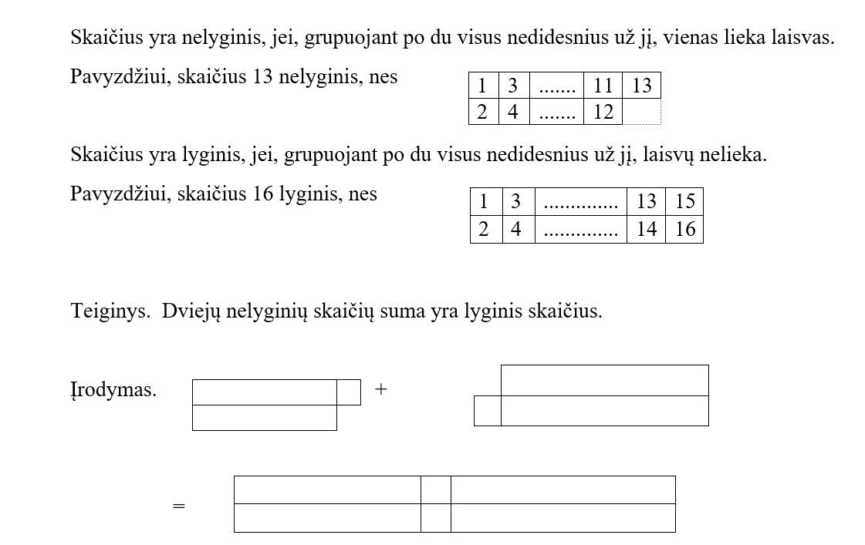
Savybės įrodymas

Slide 19
Apibendrinimai
Tolesnis etapas pasiūlyti apibendrinti užduotį nagrinėjant ne keturis kvadratėlius ant apskritimo, bet tris kvadratėlius, po to penkis, šešis.
Kiti įrodinėjimo būdai: nuoseklusis skaičiavimas, algebrinis.
Dar vėliau, kai aritmetikos veiksmai atliekami su bet kuriais natūraliaisiais skaičiais, galima atkreipti mokinių dėmesį į specifinius savybių formulavimo aspektus.
Teiginys, apibrėžtis, teorema, įrodymas

Slide 20
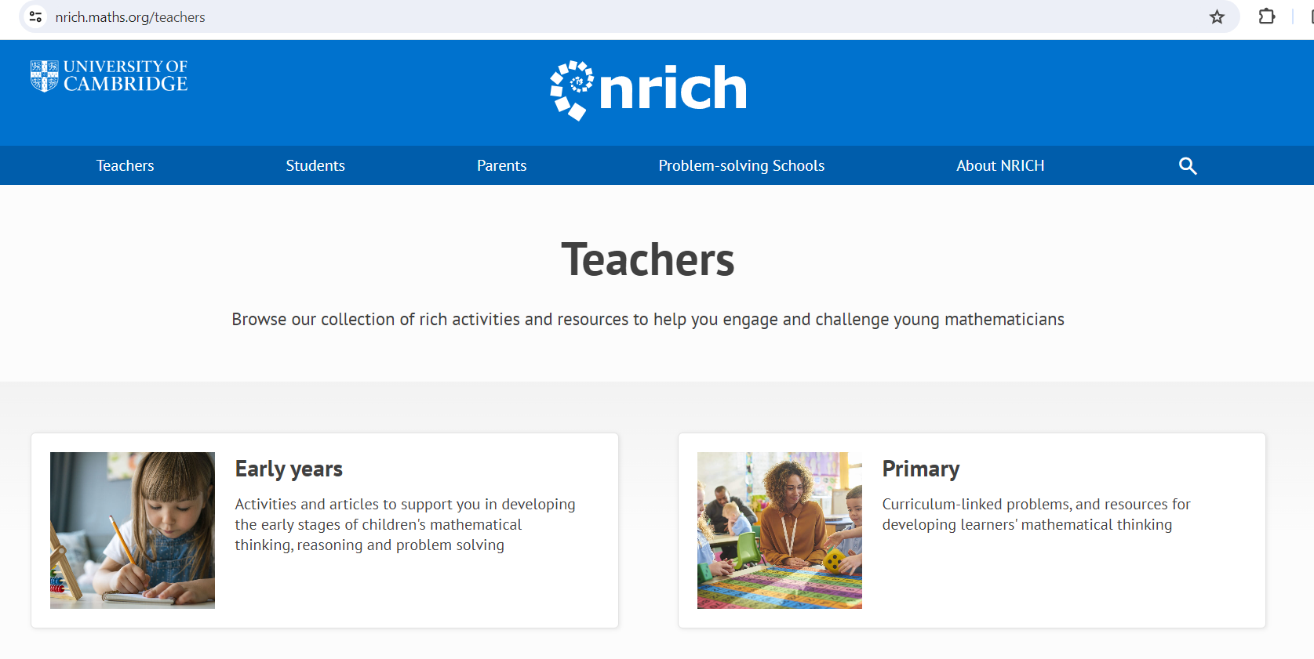
Užduočių svetainė NRICH

Slide 21
Klausimai diskusijai
Kiek mokytojai reikia išmanyti mokyklinę matematiką, kad būtum gera matematikos mokytoja?
Ar mokytojai pakanka tų mokyklinės matematikos žinių, kurios yra matematikos vadovėliuose?

Slide 22
Specialiosios turinio žinios

Slide 23
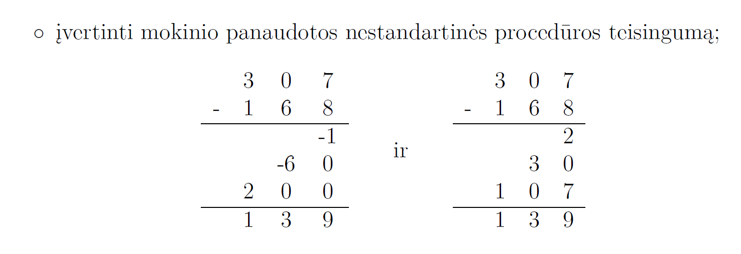
Specialiosios turinio žinios

Slide 24
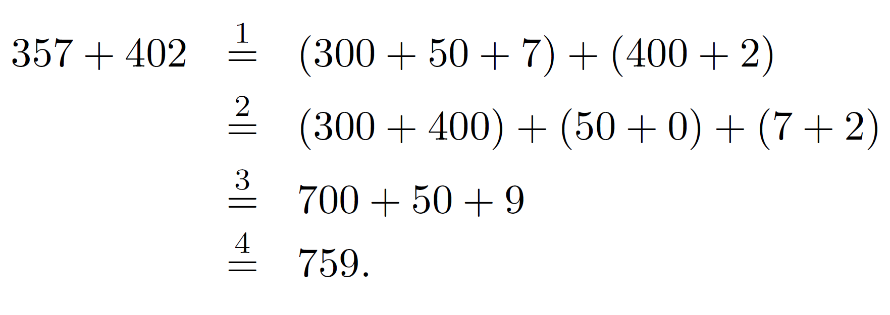
Standartinės procedūros pagrindimas

Slide 25
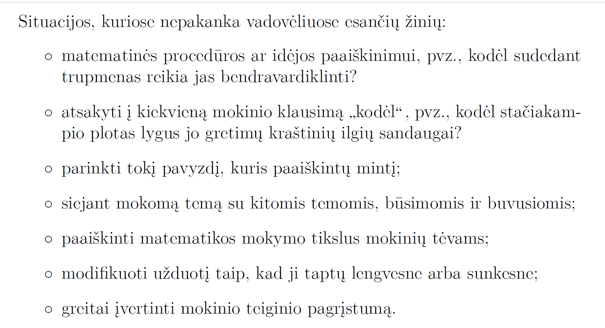
Specialiosios turinio žinios

Slide 26
AČIŪ
Pristatymo skaidrės yra tinklaraštyje www.norvaisa.lt Apie

